Slide 1
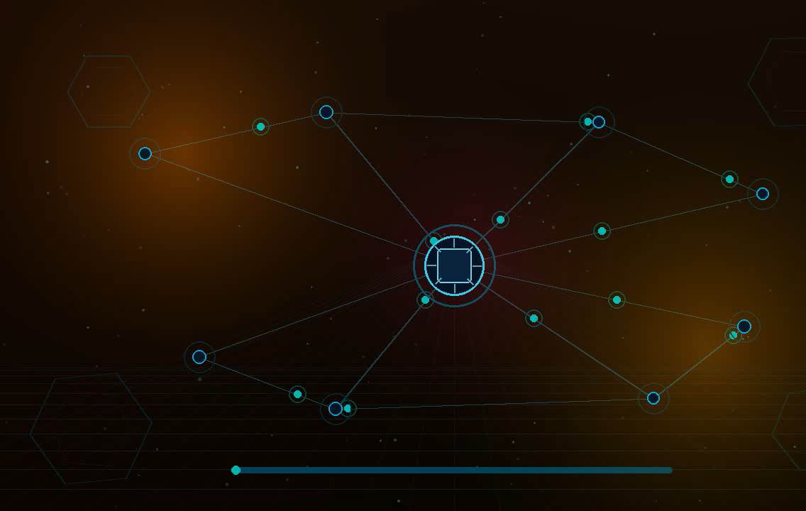

UJIAN TENGAH SEMESTER
Network Programming & Administration
PJJ Informatika
Implementasi Komunikasi Client-Server Amandengan Enkripsi AES-128-GCM pada Jaringan LAN
Kelompok 5 — Kelas IFN41
Dosen: Abdul Azzam Ajhari, S.Kom., M.Kom
Angota Kelompok:
Marsani (230401010282)
Muhammad Saifulloh (220401010207)
Kristian Hananiel Hura (220401010289)
Sukandar (240401020175)
Notes:
Assalamualaikum warahmatullahi wabarakatuh.
Selamat Malam yang Saya Hormati Bapak Dosen, Abdul Azzam Ajhari, S.Kom., M.Kom. Semoga dalam keadaan baik dan sehat selalu, aamiin.
Perkenalkan kami dari Kelompok 5 kelas IFN41, Universitas Siber Asia. Kami akan mempresentasikan proyek UTS Network Programming and Administration tentang implementasi komunikasi client-server aman dengan enkripsi AES-128-GCM.
Anggota kami:
- Marsani
- Muhammad Saifulloh
- Kristian
- Sukandar

Slide 2
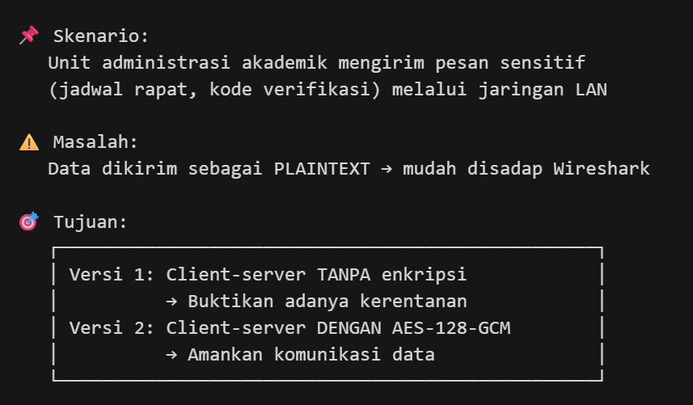
LATAR BELAKANG & TUJUAN
Notes:
Bayangkan unit administrasi kampus mengirim pesan sensitif melalui jaringan LAN. Jika pesan dikirim tanpa perlindungan — sebagai plaintext — siapa pun di jaringan bisa membacanya dengan Wireshark. Maka kami membuat dua versi aplikasi: tanpa enkripsi untuk membuktikan kerentanan, lalu dengan AES-128-GCM untuk mengamankan komunikasi

Slide 3
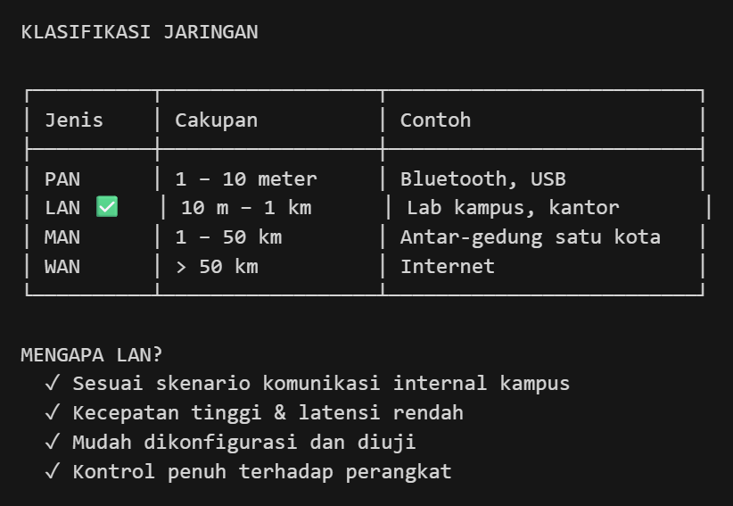
KLASIFIKASI JARINGAN & PEMILIHAN LAN
Notes:
Ada empat klasifikasi jaringan berdasarkan cakupan: PAN untuk jangkauan personal seperti Bluetooth, LAN untuk satu gedung atau kampus, MAN untuk satu kota, dan WAN untuk skala global seperti internet. Kami memilih LAN karena sesuai skenario kampus, kecepatannya tinggi, mudah dikonfigurasi, dan kami punya kontrol penuh atas perangkat.

Slide 4
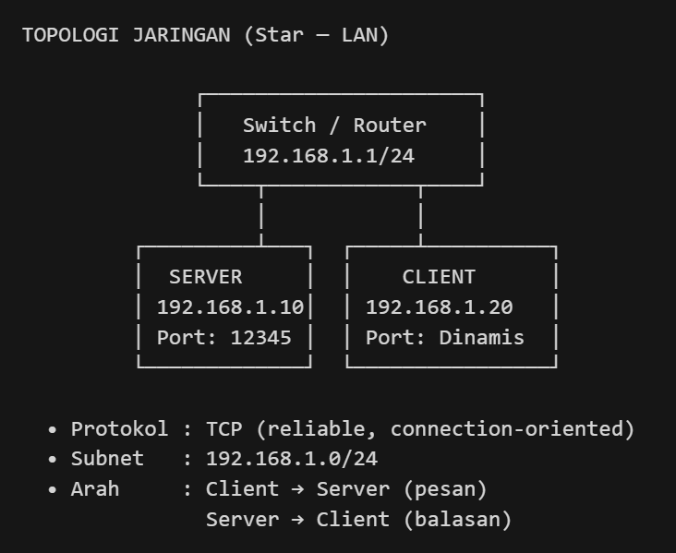
TOPOLOGI & PARAMETER JARINGAN
Notes:
Topologi star sederhana: server di IP 192.168.1.10 port 12345, client di 192.168.1.20 dengan port dinamis, terhubung melalui switch. Protokol TCP dipilih karena menjamin data sampai utuh dan berurutan. Client mengirim pesan ke server, server membalas konfirmasi.

Slide 5
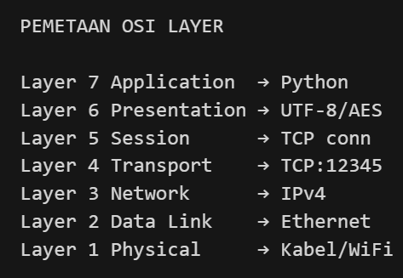
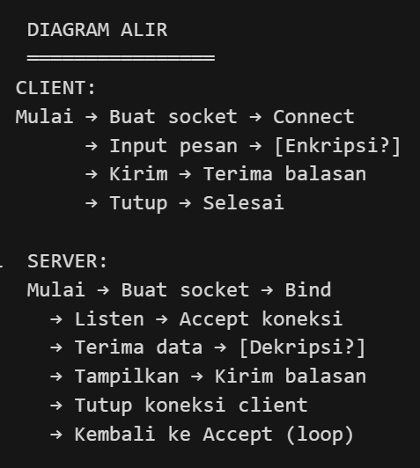
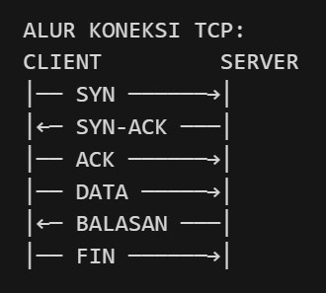
OSI LAYER, ALUR TCP & DIAGRAM ALIR
Notes:
Komunikasi dipetakan ke tujuh layer OSI: Layer 7 adalah program Python, Layer 6 menangani encoding UTF-8 dan enkripsi AES, Layer 5 mengelola sesi TCP, Layer 4 adalah protokol TCP pada port 12345 dengan three-way handshake SYN, SYN-ACK, ACK. Layer 3 ke bawah menangani routing IP, framing Ethernet, dan transmisi fisik.
Diagram alir di sisi client: buat socket, connect ke server, input pesan, kirim, terima balasan, tutup. Di sisi server: buat socket, bind, listen, accept koneksi, terima data, tampilkan, kirim balasan, lalu kembali menunggu koneksi baru.

Slide 6
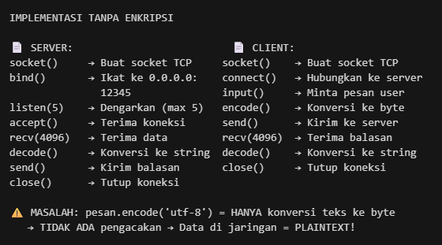
IMPLEMENTASI TANPA ENKRIPSI
Notes:
Implementasi tanpa enkripsi menggunakan fungsi-fungsi socket standar. Server: socket untuk membuat koneksi TCP, bind untuk mengikat ke port, listen untuk mendengarkan, accept untuk menerima koneksi, recv untuk terima data, lalu decode UTF-8. Client: socket, connect, input pesan, encode UTF-8, send, terima balasan.
Masalah kritis: encode UTF-8 hanya mengkonversi teks ke byte tanpa pengacakan apapun. Data di jaringan sama persis dengan pesan asli. Mari kita buktikan.

Slide 7
DEMO PRAKTIK 1: TANPA ENKRIPSI + WIRESHARK
1. [Terminal 1] Jalankan server:
> docker exec -it server python server_tanpa_enkripsi.py
2. [Terminal 2] Buka Sniffer ke Wireshark (via CMD):
> docker exec sniffer tcpdump -i eth0 -U -w - tcp port 12345 |
"C:\Program Files\Wireshark\Wireshark.exe" -k -i -
3. [Terminal 3] Jalankan client:
> docker exec -it client python client_tanpa_enkripsi.py
Kirim pesan: "Rapat dosen pukul 10:00 di Ruang Utama"
4. Tunjukkan:
• Server menampilkan pesan + info koneksi (IP, port, waktu)
• Client menampilkan balasan server
5. [Wireshark] Tunjukkan jendela Wireshark yang terbuka otomatis
→ Klik Kanan → Follow TCP Stream
→ TUNJUKKAN pesan TERBACA JELAS!
Notes:
Untuk menangkap lalu lintas jaringan, saya menggunakan sniffer yang langsung dialirkan ke Wireshark. Saya jalankan server, lalu client. Pesan yang dikirim: 'Rapat dosen pukul 10:00 di Ruang Utama'. Server berhasil menampilkan pesan beserta IP client, port, dan waktu penerimaan.
Begitu pesan dikirim, jendela Wireshark otomatis menampilkan paket yang lewat. Mari kita Follow TCP Stream — dan lihat, pesan terbaca jelas secara utuh! Tidak ada perlindungan apapun. Inilah bukti nyata bahwa komunikasi tanpa enkripsi sangat rentan.

Slide 8
RISIKO KEAMANAN & SOLUSI
5 RISIKO KEAMANAN TERIDENTIFIKASI:
❌ 1. PENYADAPAN (Eavesdropping) → Pesan terbaca di Wireshark
❌ 2. KEBOCORAN INFORMASI → Data sensitif bocor
❌ 3. MANIPULASI PESAN (MitM) → Pesan diubah tanpa terdeteksi
❌ 4. IMPERSONASI CLIENT → Pesan palsu ke server
❌ 5. SERANGAN REPLAY → Paket sah dikirim ulang
SOLUSI YANG DIPERLUKAN:
🔐 Enkripsi data (AES-128)
🔐 Authenticated encryption (AES-GCM) → verifikasi integritas
🔐 Pertukaran kunci aman (Diffie-Hellman / TLS)
🔐 Nonce / timestamp untuk cegah replay
🔐 Autentikasi client (sertifikat / token)
Notes:
Lima risiko teridentifikasi: penyadapan, kebocoran informasi, manipulasi pesan, impersonasi client, dan serangan replay. Solusinya mencakup enkripsi AES-128, authenticated encryption seperti AES-GCM yang sekaligus memverifikasi integritas, pertukaran kunci yang aman, penggunaan nonce, dan autentikasi client. Selanjutnya kita implementasikan solusi ini.

Slide 9
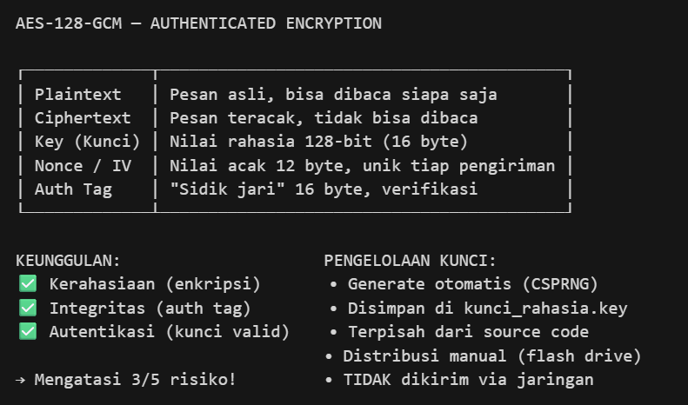
KONSEP AES-128-GCM & PENGELOLAAN KUNCI
Notes:
AES-128-GCM menggunakan beberapa komponen: plaintext — pesan asli, ciphertext — pesan teracak, key — kunci rahasia 128-bit, nonce — nilai acak 12 byte unik tiap pengiriman, dan authentication tag — sidik jari 16 byte untuk verifikasi.
Keunggulannya: kerahasiaan, integritas, dan autentikasi sekaligus — mengatasi tiga dari lima risiko. Kunci di-generate secara acak, disimpan di file terpisah dari source code, dan didistribusikan manual via flash drive — tidak pernah dikirim melalui jaringan.

Slide 10
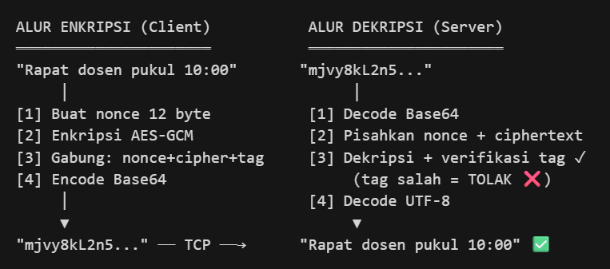
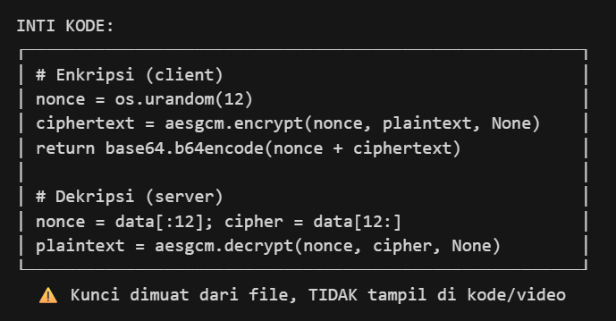
ALUR ENKRIPSI/DEKRIPSI & HIGHLIGHT KODE
Notes:
Di client: buat nonce acak, enkripsi pesan dengan AES-GCM menghasilkan ciphertext plus auth tag, gabungkan dengan nonce, encode Base64, kirim via TCP. Di server: decode Base64, pisahkan nonce dari ciphertext, lalu dekripsi. GCM memverifikasi auth tag dulu — jika pesan dimanipulasi, tag tidak cocok dan dekripsi gagal.
Perhatikan bahwa kunci dimuat dari file terpisah dan tidak pernah ditampilkan secara terbuka di kode maupun video. Sekarang mari kita buktikan perbedaannya.

Slide 11
DEMO PRAKTIK 2: DENGAN ENKRIPSI + WIRESHARK
LANGKAH-LANGKAH DEMO:
1. [Terminal 1] Jalankan server terenkripsi:
> docker exec -it server python server_dengan_enkripsi.py
2. [Terminal 2] Buka Sniffer ke Wireshark (via CMD):
> docker exec sniffer tcpdump -i eth0 -U -w - tcp port 12345 |
"C:\Program Files\Wireshark\Wireshark.exe" -k -i -
3. [Terminal 3] Jalankan client terenkripsi:
> docker exec -it client python client_dengan_enkripsi.py
Kirim pesan: "Rapat dosen pukul 10:00 di Ruang Utama"
4. Tunjukkan di terminal:
• Client: PLAINTEXT dan CIPHERTEXT
• Server: CIPHERTEXT diterima → PLAINTEXT hasil dekripsi
5. [Wireshark] Tunjukkan jendela Wireshark yang terbuka otomatis
→ Klik Kanan → Follow TCP Stream
→ Hanya karakter acak Base64! PESAN TIDAK BISA DIBACA ✅
6. BANDINGKAN:
"Tadi plaintext terbaca, sekarang hanya karakter acak"
Notes:
Sama seperti tadi, sniffer Wireshark sudah siap sedia. Server kini berjalan dalam mode AES-128-GCM. Saya jalankan client, lalu ketik pesan yang sama: 'Rapat dosen pukul 10:00 di Ruang Utama'. Di terminal terlihat plaintext asli dan ciphertext yang dikirim.
Jendela Wireshark kembali menangkap paketnya. Mari kita Follow TCP Stream — dan bandingkan dengan demo sebelumnya! Tadi pesan terbaca jelas, sekarang hanya deretan karakter acak Base64. Meskipun paket berhasil disadap, isinya sama sekali tidak bisa dibaca tanpa kunci dekripsi.

Slide 12
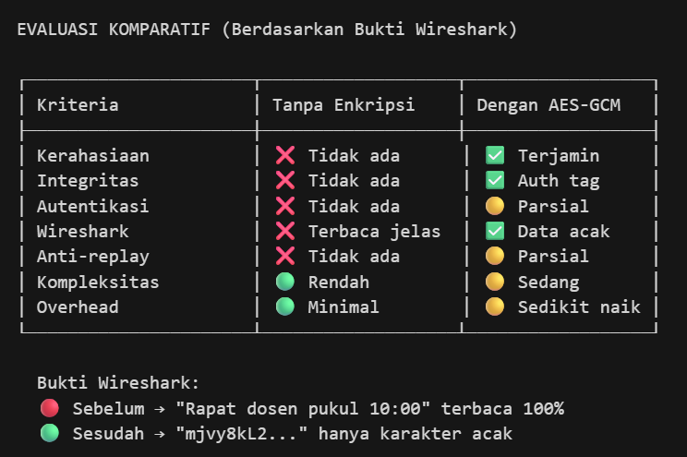
TABEL EVALUASI KOMPARATIF
Notes:
Dari tabel evaluasi, perubahan keamanannya sangat signifikan. Kerahasiaan dan integritas yang tadinya tidak ada, sekarang terjamin. Data di Wireshark yang tadinya terbaca jelas, sekarang hanya karakter acak. Trade-off hanya pada kompleksitas dan sedikit overhead — sangat worth it untuk keamanan yang jauh lebih baik.

Slide 13
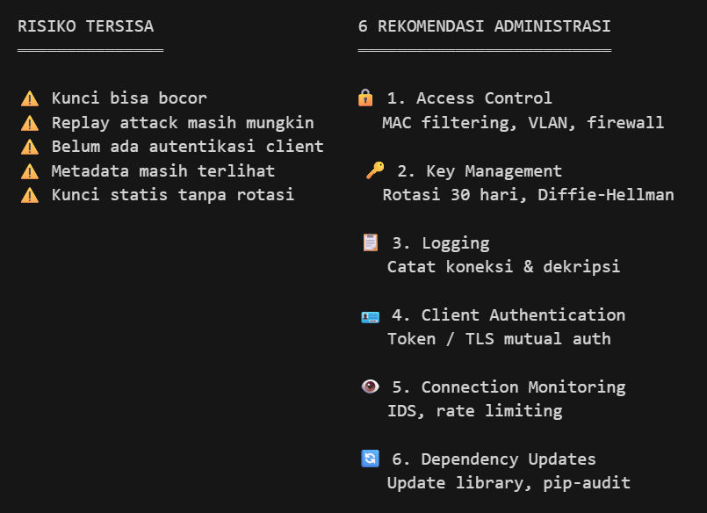
RISIKO TERSISA & REKOMENDASI KEAMANAN
Notes:
Meskipun lebih aman, risiko tersisa antara lain: kunci bisa bocor, replay attack masih mungkin, belum ada autentikasi identitas client, metadata masih terlihat, dan kunci statis tanpa rotasi. Untuk itu kami rekomendasikan enam langkah administrasi: pembatasan akses jaringan, rotasi kunci berkala, pencatatan log, autentikasi client, pemantauan koneksi dengan IDS, dan pembaruan library secara rutin

Slide 14
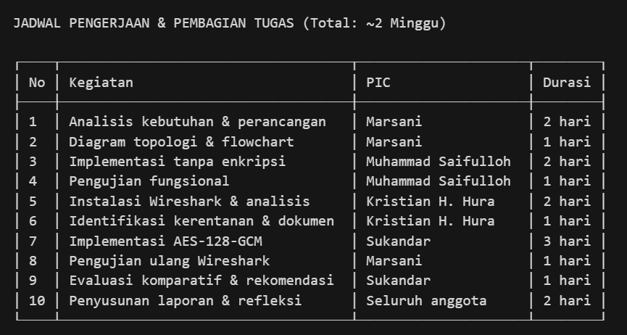
JADWAL PENGERJAAN & PEMBAGIAN TUGAS
Notes:
Pengerjaan proyek dilakukan bertahap selama kurang lebih dua minggu. Marsani mengerjakan analisis dan perancangan di awal. Muhammad Saifulloh mengimplementasikan program awal dan pengujian. Kristian melakukan analisis Wireshark dan identifikasi kerentanan. Sukandar mengimplementasikan AES-GCM dan evaluasi. Tahap akhir — penyusunan laporan — dikerjakan bersama seluruh anggota.

Slide 15
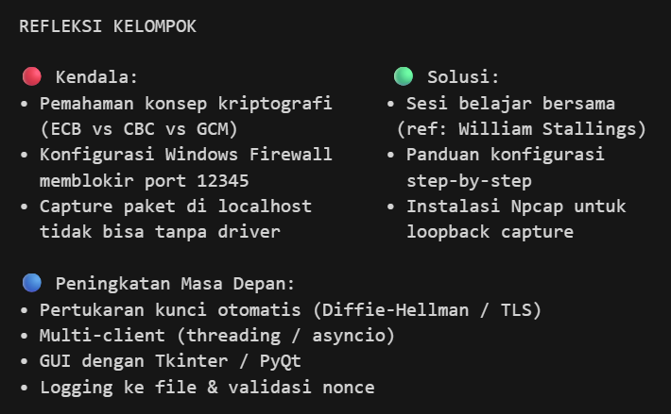
REFLEKSI KELOMPOK
Notes:
Kendala utama kami: memahami perbedaan mode AES, Windows Firewall yang memblokir port, dan capture paket di localhost. Kami mengatasinya melalui sesi belajar bersama menggunakan referensi Stallings, membuat panduan konfigurasi firewall, dan menginstal Npcap. Ke depan, kami berencana menambahkan pertukaran kunci otomatis, dukungan multi-client, antarmuka grafis, dan validasi nonce.

Slide 16
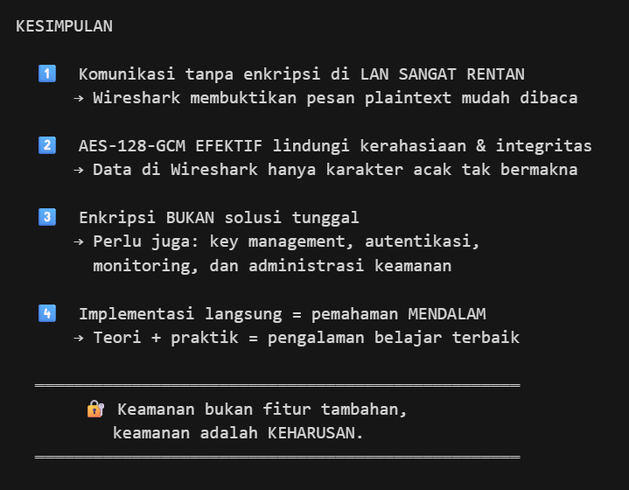
KESIMPULAN
Notes:
Kesimpulannya: pertama, komunikasi tanpa enkripsi sangat rentan — sudah kita buktikan langsung. Kedua, AES-128-GCM efektif melindungi kerahasiaan dan integritas. Ketiga, enkripsi bukan solusi tunggal — diperlukan administrasi keamanan menyeluruh. Keempat, implementasi langsung memberikan pemahaman lebih mendalam. Keamanan bukan fitur tambahan — keamanan adalah keharusan.

Slide 17
PENUTUP & DAFTAR PUSTAKA
Notes:
Kesimpulannya: pertama, komunikasi tanpa enkripsi sangat rentan — sudah kita buktikan langsung. Kedua, AES-128-GCM efektif melindungi kerahasiaan dan integritas. Ketiga, enkripsi bukan solusi tunggal — diperlukan administrasi keamanan menyeluruh. Keempat, implementasi langsung memberikan pemahaman lebih mendalam. Keamanan bukan fitur tambahan — keamanan adalah keharusan.

Slide 18
PENUTUP
Terima Kasih!
Kelompok 5:
Marsani | Muhammad Saifulloh | Kristian Hananiel Hura | Sukandar
DAFTAR PUSTAKA
• Stallings (2020) — Cryptography and Network Security
• Kurose & Ross (2021) — Computer Networking
• Tanenbaum (2021) — Computer Networks
• NIST SP 800-38D — AES-GCM Specification
• Sanders (2017) — Practical Packet Analysis
• Python Docs — socket module
• Cryptography.io — AEAD Documentation
Notes:
Demikian presentasi yang bisa saya paparkan.
Referensi utama yang saya gunakan antara lain buku Wireless Communications oleh Andreas F. Molisch, buku William Stallings tentang Wireless Communications and Networks, serta beberapa referensi akademik lainnya yang tercantum di slide ini.
Semoga presentasi ini dapat di terima dengan baik, terima kasih atas bimbingan Bapak selama pembelajaran, terima kasih atas perhatiannya.
Saya Marsani izin menutup presentasi, wassalamu'alaikum warahmatullahi wabarakatuh.

